Slide 1



Slide 2


Slide 3






Slide 4


Slide 5


1
a) Tìm hiểu ý nghĩa của những con số.
Trong cuộc sống, chúng ta sẽ gặp những con số ở khắp nơi như số điện thoại, số nhà, biển số xe, số căn cước công dân,...

Slide 6
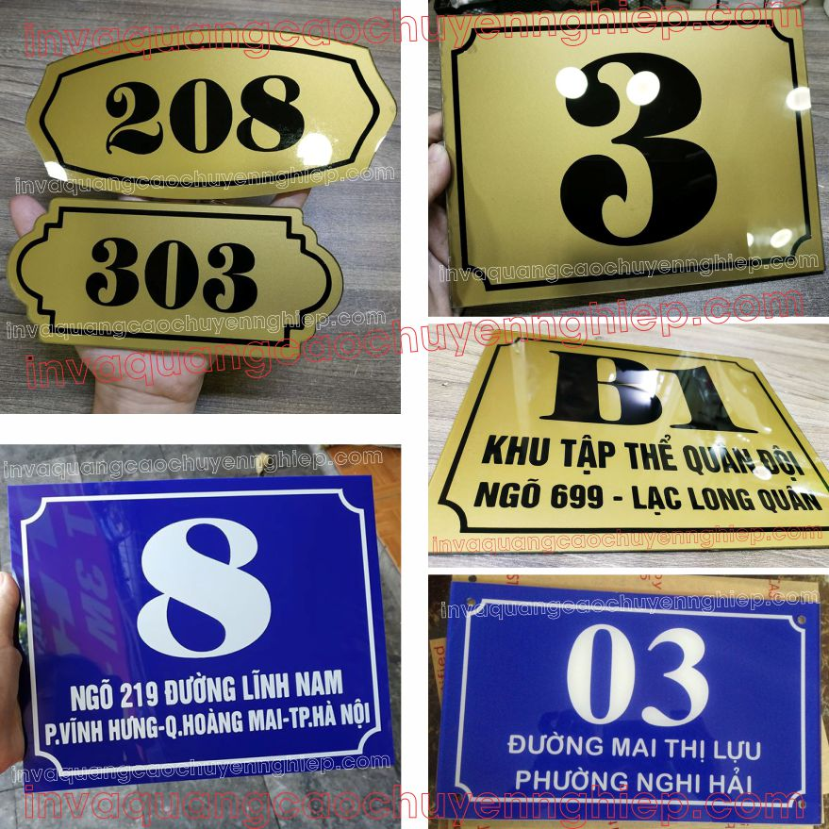
Số nhà được sử dụng để xác định vị trí cụ thể của một ngôi nhà, căn hộ hoặc tòa nhà trong một khu vực nhất định.

Slide 7
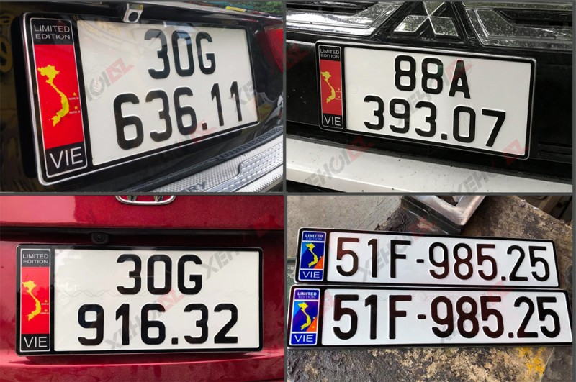
Biển số xe được sử dụng để định danh và xác định các phương tiện giao thông; quản lý và kiểm soát xe cơ giới, đồng thời cung cấp thông tin quan trọng về pháp lý và sử dụng của các phương tiện.

Slide 8
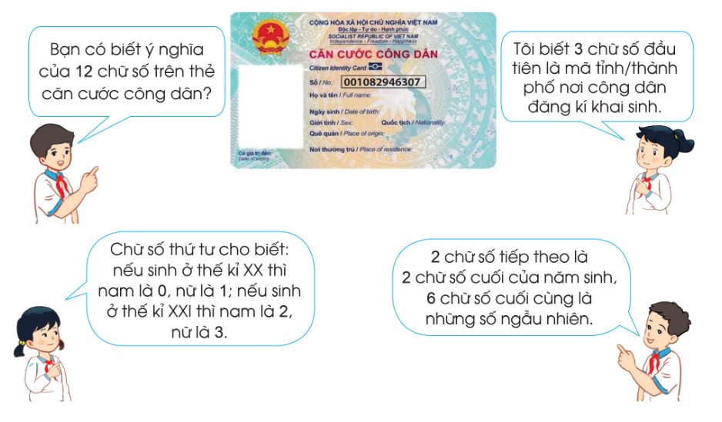
1
b) Hãy tìm hiểu về ý nghĩa số căn cước công dân rồi chia sẻ với bạn:

Slide 9


Slide 10
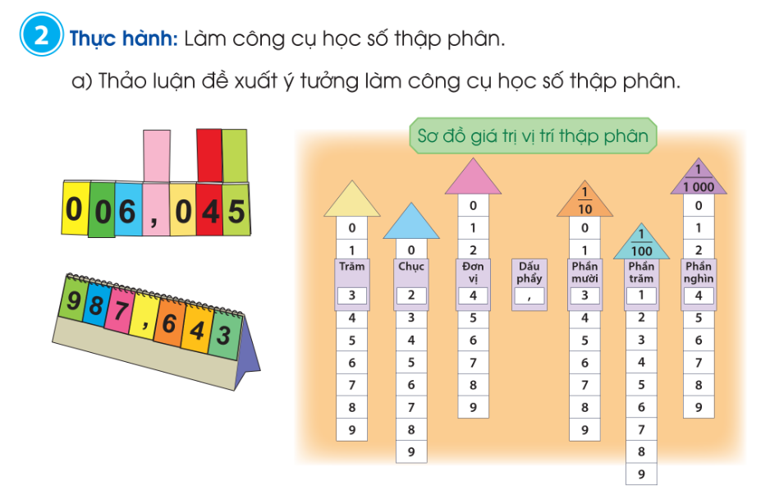

Slide 11
+ Chuẩn bị: giấy trắng, bìa cứng, lò xo, dụng cụ đục lỗ, keo dán, thước kẻ, bút, kéo.
+ Cắt các mảnh giấy màu và viết các số từ 0 đến 9
+ Gập miếng bìa cứng thành khung hình tam giác, đục lỗ ở phần đỉnh và lồng phần lò xo.
+ Lồng các mảnh giấy vào lò xo.

Slide 12


Slide 13


DẶN DÒ
GV ĐIỀN VÀO ĐÂY
GV ĐIỀN VÀO ĐÂY
GV ĐIỀN VÀO ĐÂY
GV ĐIỀN VÀO ĐÂY

Slide 14



